Slide 1
Dia Cláudio Lucchesi

Slide 2
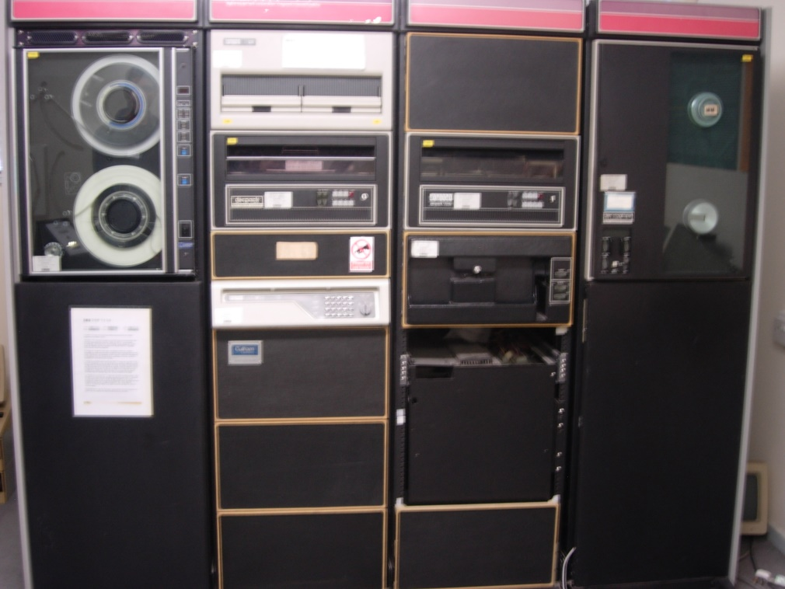
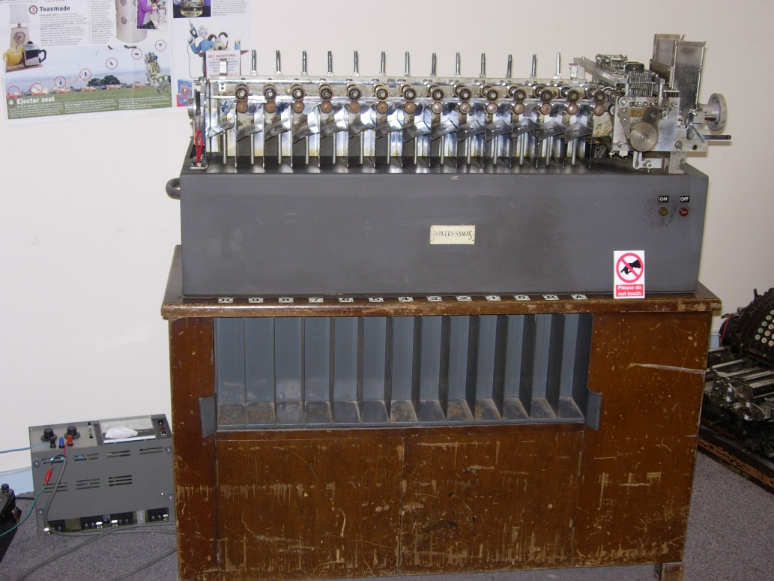
Reconhecem estes objetos?
Museu de Computação, Bletchley Park, UK

Slide 3
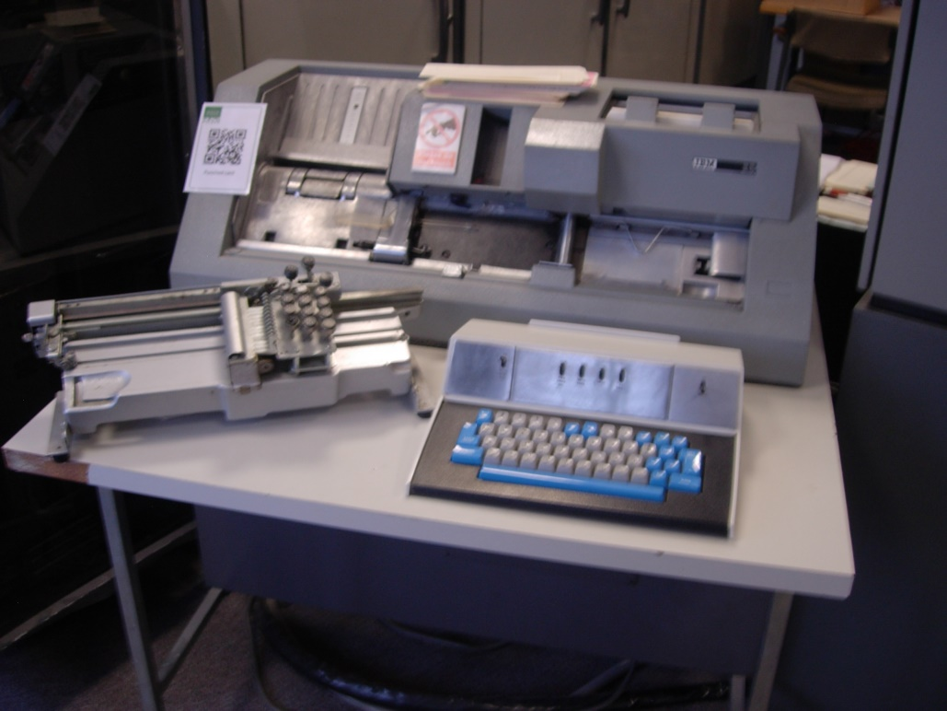
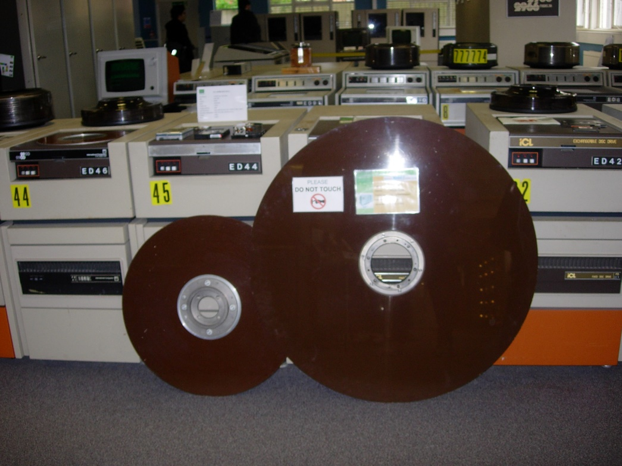
Reconhecem estes objetos?
Museu de Computação, Bletchley Park, UK

Slide 4
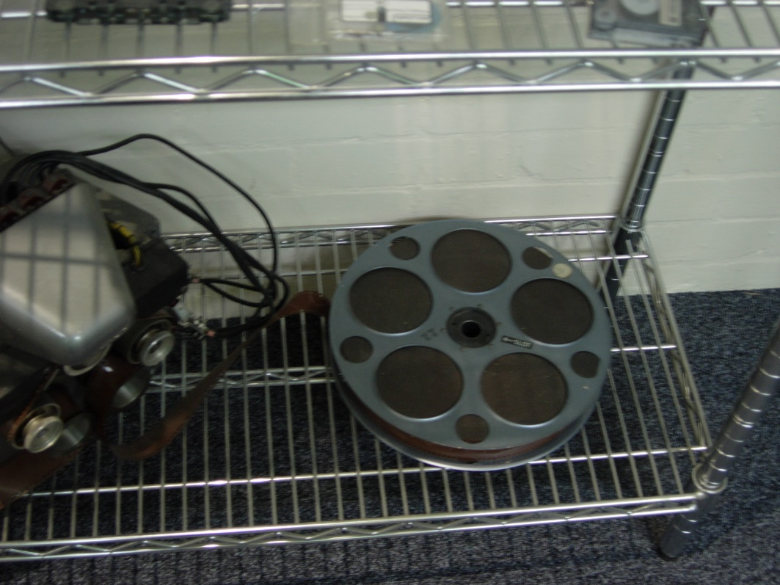
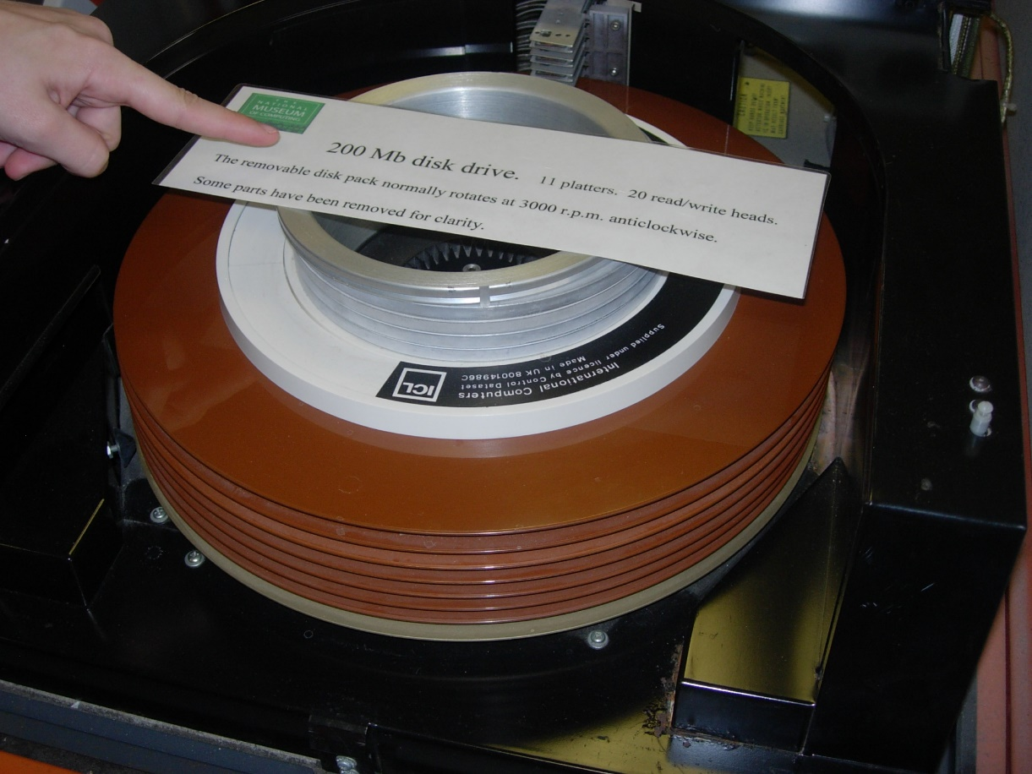
Reconhecem estes objetos?
Museu de Computação, Bletchley Park, UK

Slide 5
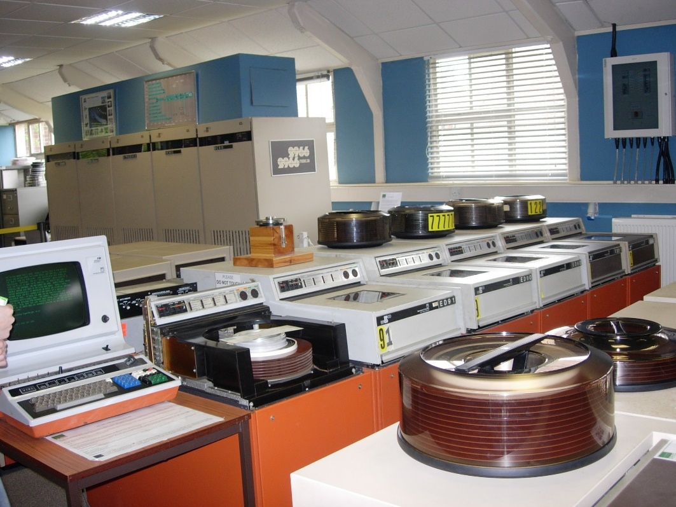
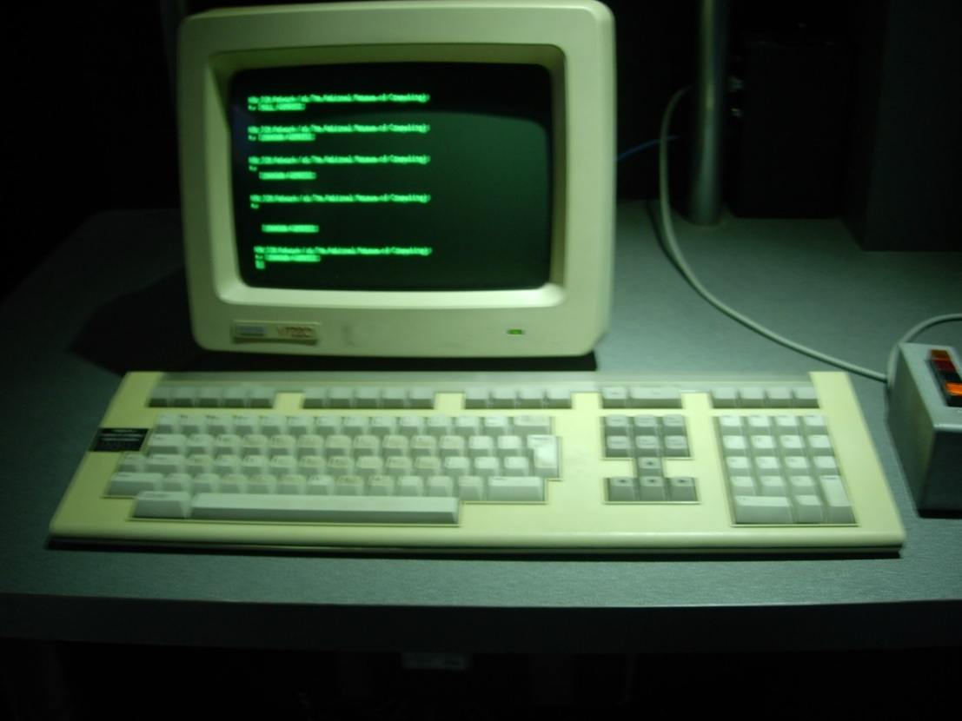
Reconhecem estes objetos?
Museu de Computação, Bletchley Park, UK

Slide 6
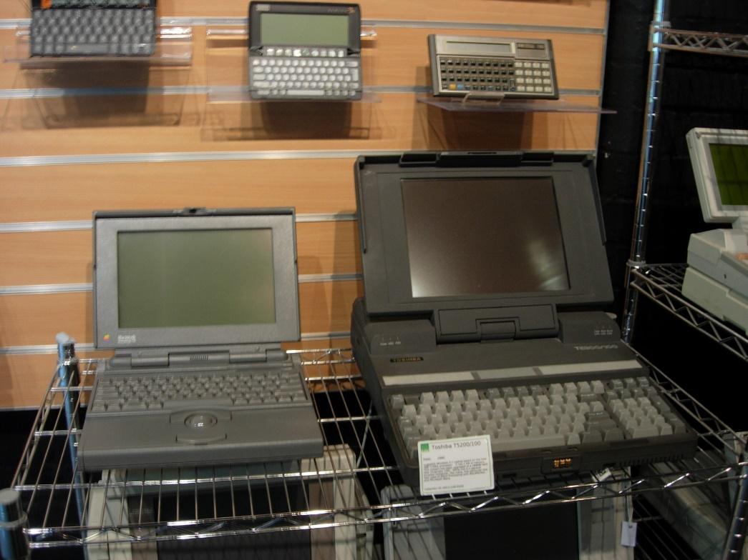
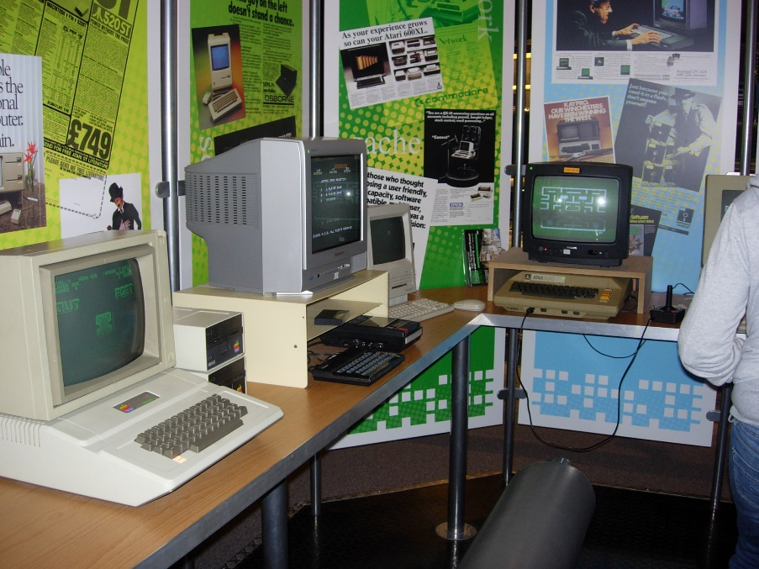
Reconhecem estes objetos?
Museu de Computação, Bletchley Park, UK

Slide 7
Se a resposta foi...
Sim!!!

Slide 8
Nada de pânico... Curtam!!!!

Slide 9
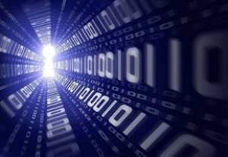
Vocês presenciaram o nascimento de uma ciência FASCINANTE...

Slide 10
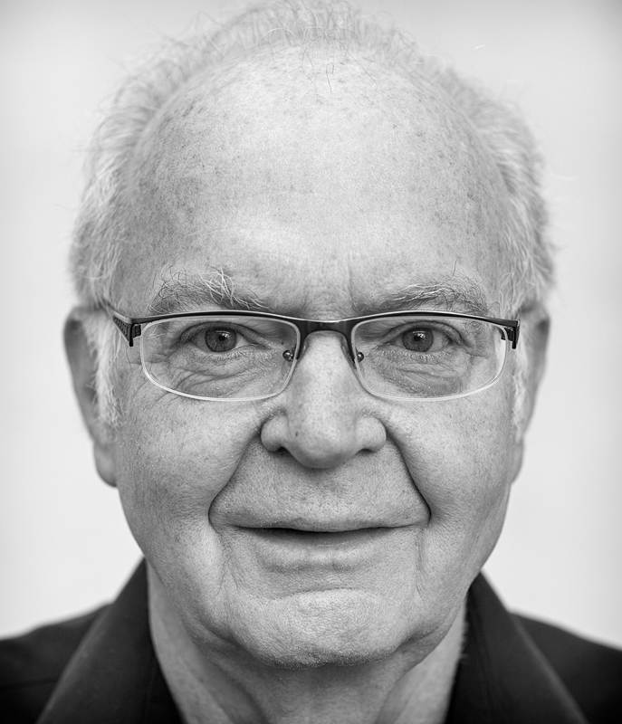
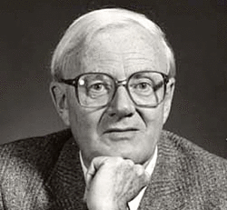
E muitos fizeram e fazem parte desta história no mundo...
...

Slide 11
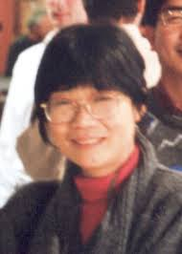
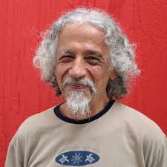
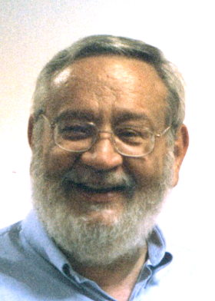
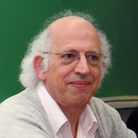
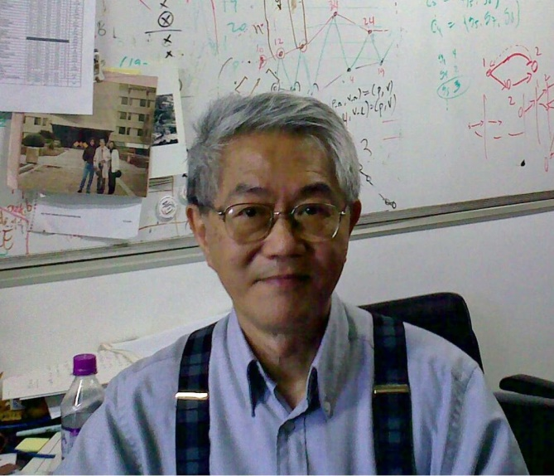
E no nosso Brasil, em Teoria da Computação...

Slide 12
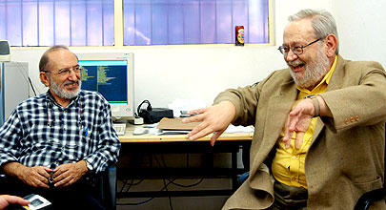
Professor, obrigada por tantos anos de coragem, idealismo, trabalho sério e dedicado na construção do nosso patrimônio científico e educacional, como a Unicamp......

Slide 13
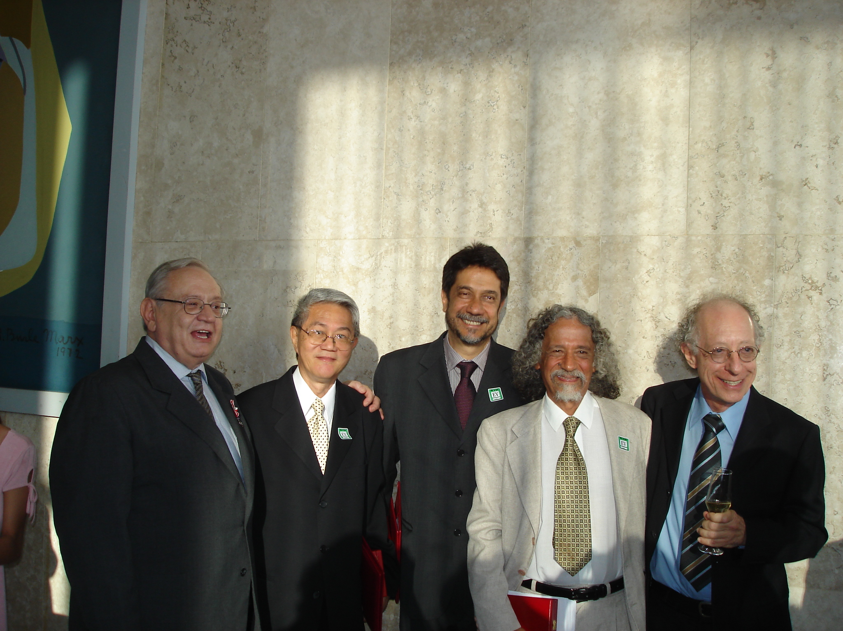
a SBC, nossa representação em órgãos governamentais, nossa pesquisa em Grafos...

Slide 14
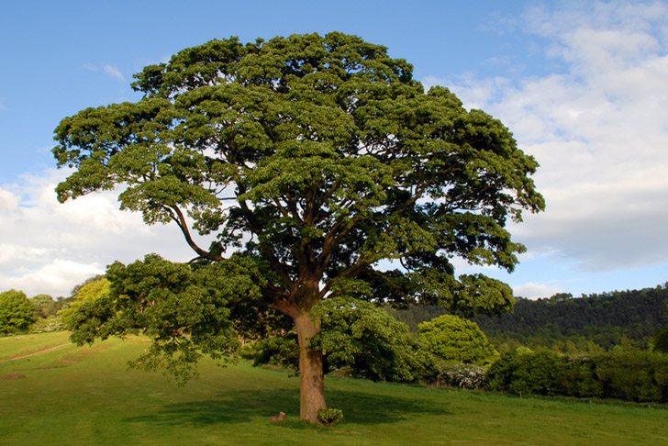
Obrigada por contribuir para nossa formação profissional. Há um pouco de Lucchesi em cada um dos nossos trabalhos e dos nossos alunos...
Cândida
Alberto
Marcelo
Herbert
Paulo Sérgio
Artemis
Marcus Vinícius
Mário
Jaime
Fabíola
Marcos
Xavier
Leila
Cecília
Célia
Iara
Ricardo

Slide 15
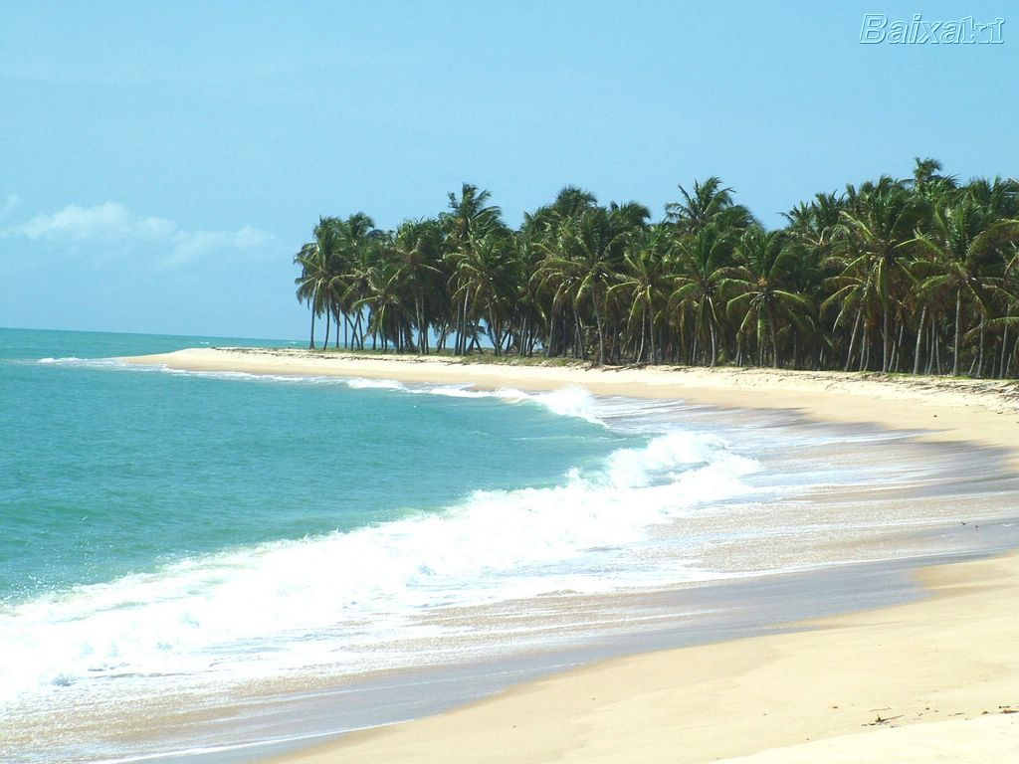
Muita saúde, harmonia interior e sabedoria nos anos vindouros!!! E muitos teoremas também... Um grande abraço!!! Leila

